Slide 1
Дидактическая игра «Угадай птицу»
Составила: Волкова Н.Г. воспитатель СП детский сад «Ромашка» ГБОУ СОШ с. Крсносамарское

Slide 2
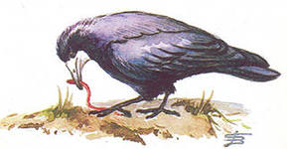
Всех перелетных птиц черней,
Чистит пашню от червей
Взад- вперед по пашне скачет,
А зовется птица -… (грач)

Slide 3
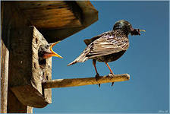
Эту птицу всякий знает
На шесте ее дворец,
Червяков птенцам таскает,
Да трещит весь день -…(скворец)

Slide 4
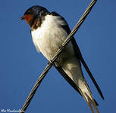
Спереди шильце,
Сзади вильце.
Сверху – черное суконце,
А снизу – белое полотенце.
(ласточка)

Slide 5
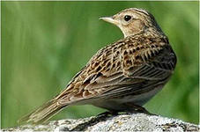
Хоть и скромен с виду он:
Пестренькие перья, маленький носок,
Но имеет звонкий голосок.
В поле он живет, всю весну и лето
Песенки поет.
(жаворонок)

Slide 6
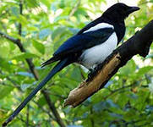
Эта хищница болтлива
Воровата, суетлива,
Стрекотунья, белобока,
А зовут ее … (сорока)

Slide 7
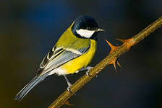
Спинкой зеленовата,
Животиком желтовата,
Черная шапочка и полоска шарфика
(синица)

Slide 8
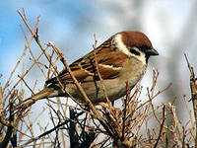
Найдешь ее в своем дворе,
Она на радость детворе.
Ты обижать ее не смей!
Эта птичка... (воробей)

Slide 9
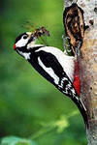
Все время стучит, деревья долбит.
Но их не калечит, а только лечит.
(дятел)

Slide 10
МОЛОДЦЫ!

